Slide 1
ΠΑΘΟΛΟΓΟΑΝΑΤΟΜΙΚΗ ΣΤΑΔΙΟΠΟΙΗΣΗ ΚΑΡΚΙΝΩΜΑΤΩΝ ΣΠΛΑΓΧΝΩΝ ΚΟΙΛΙΑΣ Καθ. Ανδρέας Χ. Λάζαρης Ιατρός-Ιστοπαθολόγος Α’ Εργαστήριο Παθολογικής Ανατομικής Ιατρική Σχολή ΕΚΠΑ
Μετεκπαιδευτικά Μαθήματα Α' Προπαιδευτικής Χειρουργικής Κλινικής, «Ιπποκράτειο» Γ.Ν.Α. , Ιατρική Σχολή ΕΚΠΑ, Ακαδημαϊκό έτος 2017-18

Slide 2
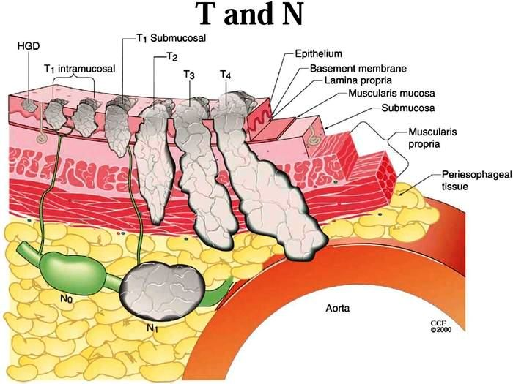
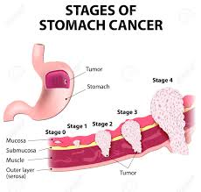

Slide 4
Τ - Πρωτοπαθής όγκος στομάχου
Tx Ο πρωτοπαθής όγκος δεν μπορεί να αξιολογηθεί
Τ0 Απουσία στοιχείων πρωτοπαθούς όγκου
Tis Καρκίνωμα in situ: Ενδοεπιθηλιακό νεόπλασμα χωρίς διάσπαση της βασικής μεμβράνης του γαστρικού επιθηλίου, άρα χωρίς διήθηση του χορίου, συνώνυμο: υψηλόβαθμη δυσπλασία
Τ1 Όγκος που διηθεί το χόριο του γαστρικού βλεννογόνου (ενδοβλεννογονικό καρκίνωμα), τη βλεννογόνιο μυϊκή στιβάδα ή και τον υποβλεννογόνιο χιτώνα
T1a Όγκος που διηθεί το χόριο ή τη βλεννογόνιο μυϊκή στιβάδα
T1b Όγκος που διηθεί τον υποβλεννογόνιο
Τ2 Όγκος που διηθεί το μυϊκό χιτώνα (προχωρημένο γαστρικό καρκίνωμα)
Τ3 Όγκος που διηθεί τον υποορογόνιο
Τ4 Όγκος που διατιτραίνει τον ορογόνο (σπλαγχνικό περιτόναιο) ή διηθεί παρακείμενες δομές
Τ4a Όγκος που διατιτραίνει τον ορογόνο
Τ4b Όγκος που διηθεί παρακείμενες δομές
⁻ Οι παρακείμενες δομές του στομάχου είναι ο σπλήνας, το εγκάρσιο κόλον, το ήπαρ, το διάφραγμα, το πάγκρεας, το κοιλιακό τοίχωμα, το επινεφρίδιο, ο νεφρός, το λεπτό έντερο και το οπισθοπεριτόναιο.
⁻ Η διατοιχωματική επέκταση στο δωδεκαδάκτυλο και τον οισοφάγο σταδιοποιείται σύμφωνα με το βάθος στη θέση μεγαλύτερης διήθησης σε οποιαδήποτε εντόπιση, συμπεριλαμβανομένου του στομάχου.
⁻ Όγκος που διηθεί το γαστροκολικό ή το γαστροηπατικό σύνδεσμο ή το μείζον ή το έλασσον επίπλουν, χωρίς διάτρηση του σπλαγχνικού περιτοναίου, σταδιοποιείται ως Τ3.

Slide 5
Ν - Επιχώριοι λεμφαδένες
Nx Οι επιχώριοι λεμφαδένες δεν μπορούν να αξιολογηθούν
Ν0 Απουσία μετάστασης στους επιχώριους λεμφαδένες
Ν1 Μετάσταση σε 1 έως 2 επιχώριους λεμφαδένες
Ν2 Μετάσταση σε 3 έως 6 επιχώριους λεμφαδένες
Ν3 Μετάσταση σε 7 ή περισσότερους επιχώριους λεμφαδένες
Ν3a Μετάσταση σε 7 έως 15 λεμφαδένες
Ν3b Μετάσταση σε 16 ή περισσότερους επιχώριους λεμφαδένες
Μ - Απομακρυσμένες μεταστάσεις
Μ0 Απουσία απομακρυσμένων μεταστάσεων
Μ1 Παρουσία απομακρυσμένων μεταστάσεων

Slide 6
Στάδιο 0 | Tis | Ν0 | Μ0
Στάδιο ΙΑ | T1 | Ν0 | Μ0
Στάδιο ΙΒ | T1 | Ν1 | Μ0
 | T2 | Ν0 | Μ0
Στάδιο ΙΙΑ | T1 | Ν2 | Μ0
 | T2 | Ν1 | Μ0
 | T3 | Ν0 | Μ0
Στάδιο ΙΙΒ | T1 | Ν3a | Μ0
 | T2 | Ν2 | Μ0
 | T3 | Ν1 | Μ0
 | T4a | Ν0 | Μ0
Στάδιο ΙΙΙΑ | T2 | N3a | Μ0
 | T3 | N2 | Μ0
 | T4a | N1, N2 | Μ0
 | T4b | N0 | Μ0
Στάδιο ΙΙΙΒ | T1, T2 | N3b | Μ0
 | T3, T4a | N3a | Μ0
 | T4b | N1, N2 | Μ0
Στάδιο ΙΙΙC | T3, T4a | N3b | Μ0
 | T4b | N3a, N3b | Μ0
Στάδιο IV | Κάθε Τ | Κάθε Ν | Μ1

Slide 7
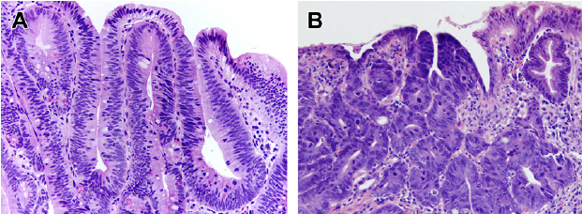
Γαστρική δυσπλασία (ενδοεπιθηλιακή νεοπλασία) ( A ) Χαμηλόβαθμη δυσπλασία με περιορισμένη διαταραχή της αρχιτεκτονικής και υπερχρωμικούς , επιμηκυσμένους, ψευδοστοιβαδούμενους πυρήνες (Α-Η, Χ200) . ( B ) Υψηλόβαθμη δυσπλασία ( συν.: in situ καρκίνωμα) στομάχου χαρακτηριζόμενη από διαταραχές της αρχιτεκτονικής με συνωστισμό αδένων , απώλεια πολικότητας και σοβαρή κυτταρική ατυπία με αποστρογγυλωμένους υπερχρωμικούς πυρήνες , υψηλή πυρηνο/κυτταροπλασματική αναλογία, προβάλλοντα πυρήνια και υψηλή μιτωτική δραστηριότητα. Πάνω δεξιά διακρίνεται μη δυσπλαστικό επιθήλιο των γαστρικών βοθρίων (Α-Η, Χ200).

Slide 8
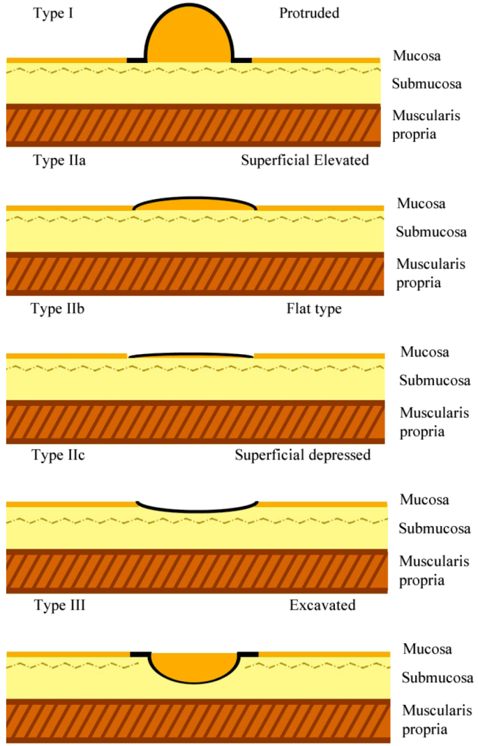
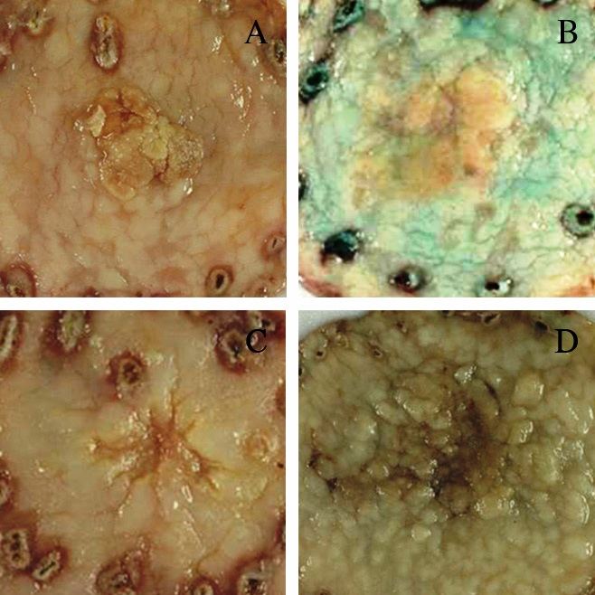
Πρώιμο γαστρικό καρκίνωμα(pT1): Α. Tύπου Ι Προβάλλουσα αλλοίωση ύψους > 2,5 χιλ. B: Τύπου IIa. Ελαφρώς υπεγερμένη αλλοίωση, δίκην πλάκας. C: Τύπου IIc. Ελαφρώς συμπιεσμένη αλλοίωση με ανώμαλη βάση έλκους, μιμούμενη καλόηθες έλκος. D: Τύπου IIb+IIc. Συνδυασμένη επίπεδη και συμπιεσμένη αλλοίωση με συνοδό οζώδη διαμόρφωση του παρακείμενου γαστρικού βλεννογόνου.

Slide 9
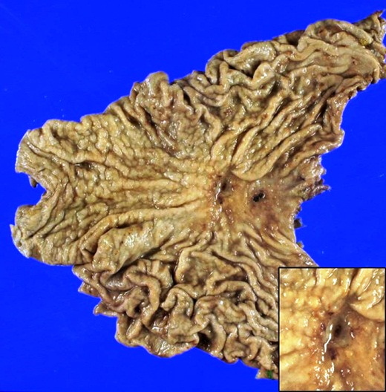
Πρώιμο γαστρικό καρκίνωμα τύπου ΙΙΙ. Εσκαμμένη, δίκην έλκους αλλοίωση με προβάλλουσα συμπίεση παρατηρείται στο σώμα του στομάχου κατά το έλασσον τόξο.

Slide 10
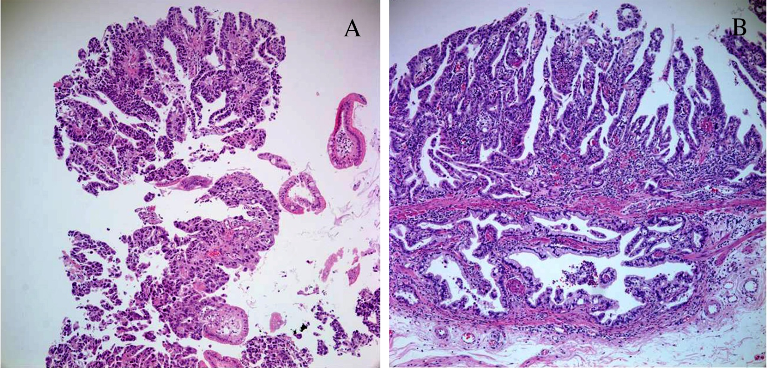
A. Μικροσκοπικώς η βιοψία αντιστοιχεί σε ανώτερης διαφοροποίησης θηλώδες αδενοκαρκίνωμα με διήθηση εντός του χορίου (pT1a). B. Βαθύτερη ενδοσκοπική βιοψία αναδεικνύει τη διήθηση του υποβλεννογόνιου χιτώνα (pT1b).

Slide 11
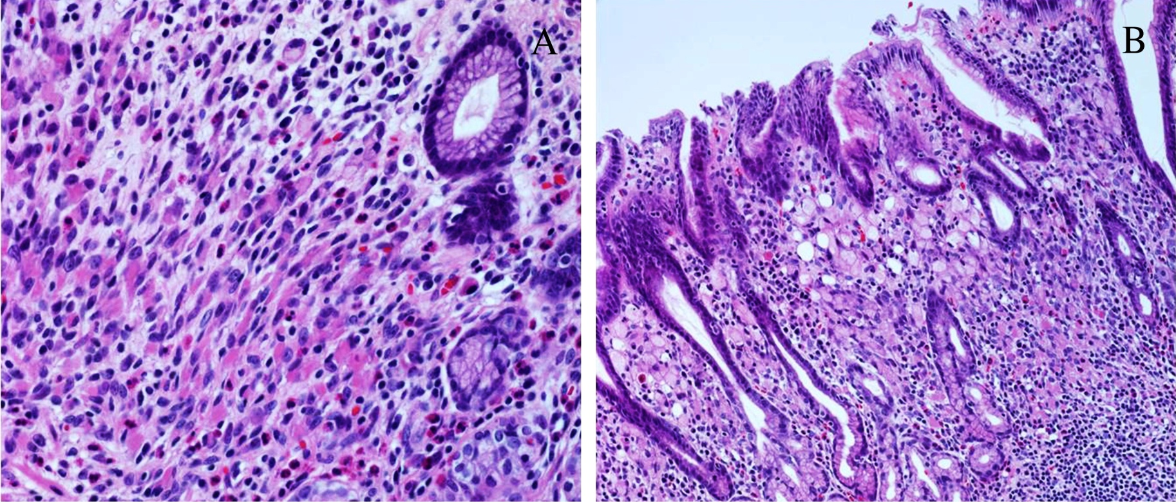
A. Ενδοβλεννογονικό (pT1a) καρκίνωμα από σφραγιδοκύτταρα (signet ring cells) , εδώ με ηωσινόφιλο κυτταρόπλασμα. B. Καλυκοειδή κύτταρα μιμούμενα καρκινικά σφραγιδοκύτταρα ανευρίσκονται στο ίδιο παρασκεύασμα γαστρεκτομής.

Slide 12
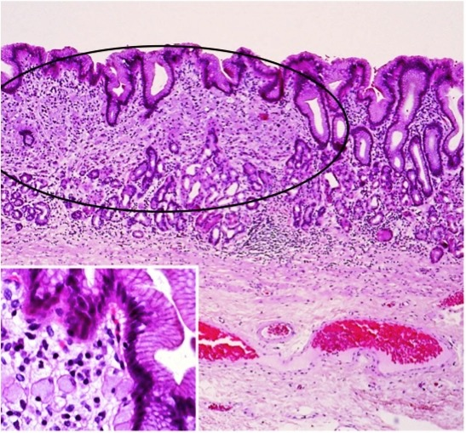
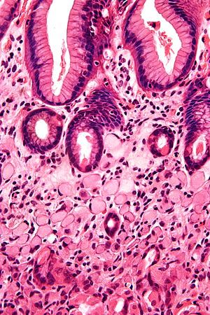
pT1a

Slide 13
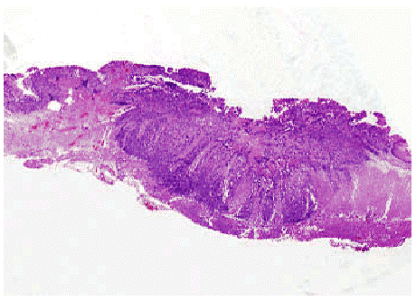
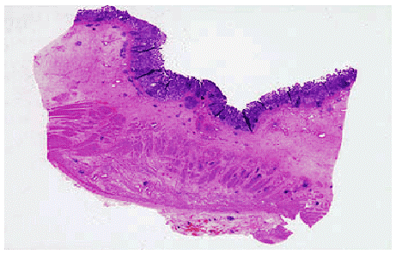
Πρώιμος γαστρικός καρκίνος περιοριζόμενος στον βλεννογόνο / υποβλεννογόνιο χιτώνα , με λεμφαδενικές μεταστάσεις ή όχι. Προχωρημένος γαστρικός καρκίνος διηθών πέραν του υποβλεννογονίου χιτώνα.

Slide 14
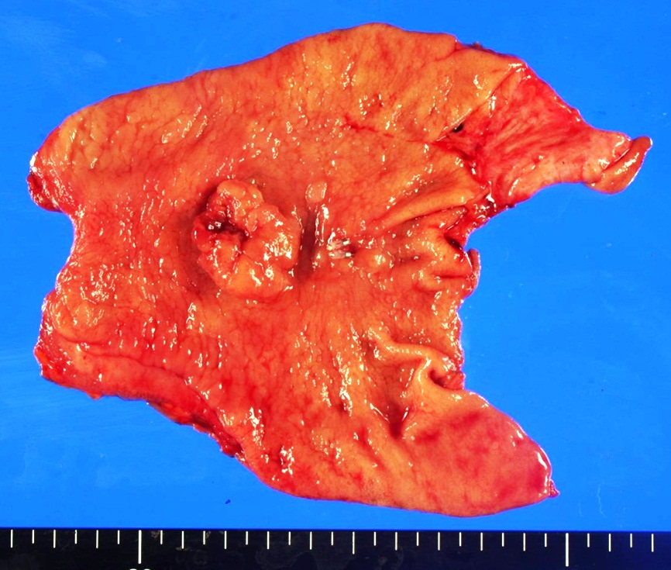
Προχωρημένα γαστρικά καρκινώματα. Τύπος 1 κατά Bormann. Πολυποειδές καρκίνωμα του στομάχου εντοπιζόμενο στο άντρο κατά το έλασσον τόξο. Η εν λόγω υπεγηρμένη συμπαγής μάζα εμφανίζει εστιακή επιπολής αιμορραγία.

Slide 15
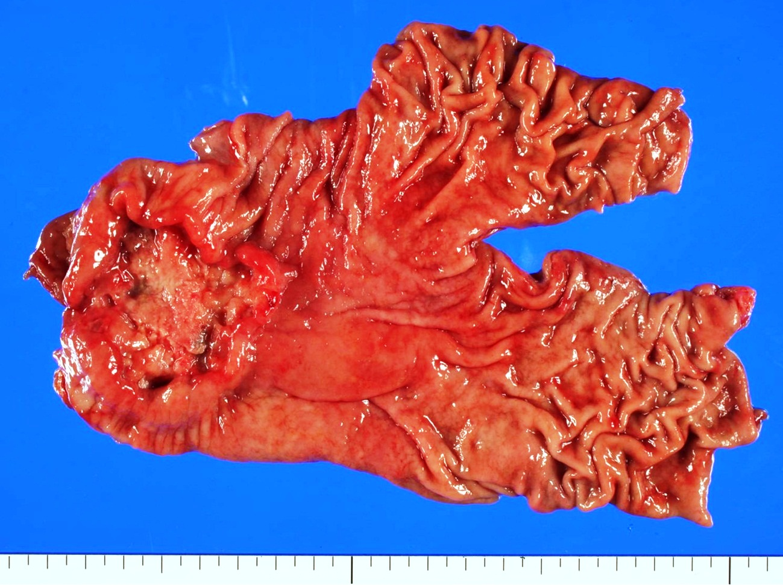
Τύπος 2 κατά Bormann. Ανθοκραμβοειδές καρκίνωμα του άντρου του στομάχου με εκτενή κεντρική εξέλκωση.

Slide 16
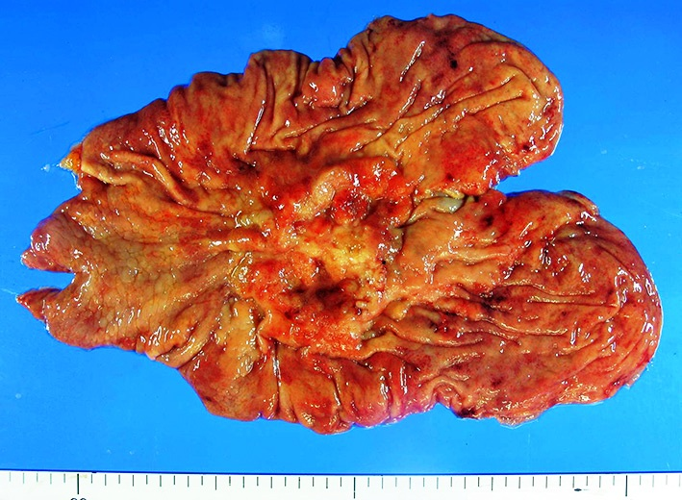
Τύπος 3 κατά Bormann. Ελκωτικό καρκίνωμα του στομάχου με διηθητικά και υπεγηρμένα χείλη , εξορμώμενο από το κατώτερο σώμα, κατά το έλασσον τόξο.

Slide 17
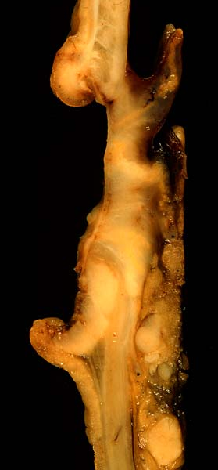
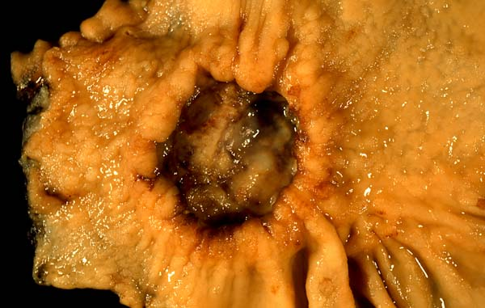
Kακόηθες έλκος - ελκωτικό καρκίνωμα
Διογκωμέ-νοι επιχώριοι λεμφαδέ-νες

Slide 18
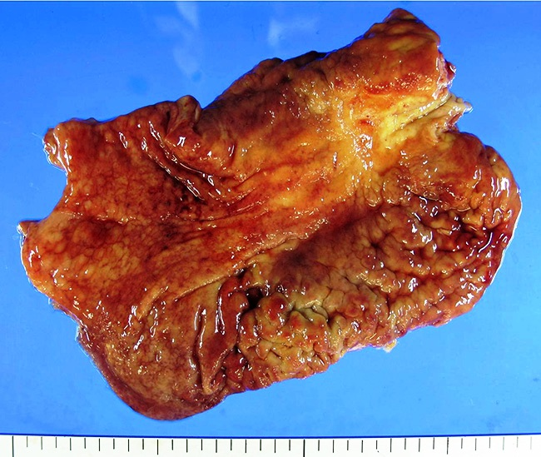
Τύπος 4 κατά Bormann. Πλαστική λινίτιδα. Διαχύτως διηθητικό καρκίνωμα του στομάχου με πάχυνση των γαστρικών πτυχών καθόλη την έκταση του στομάχου.

Slide 19
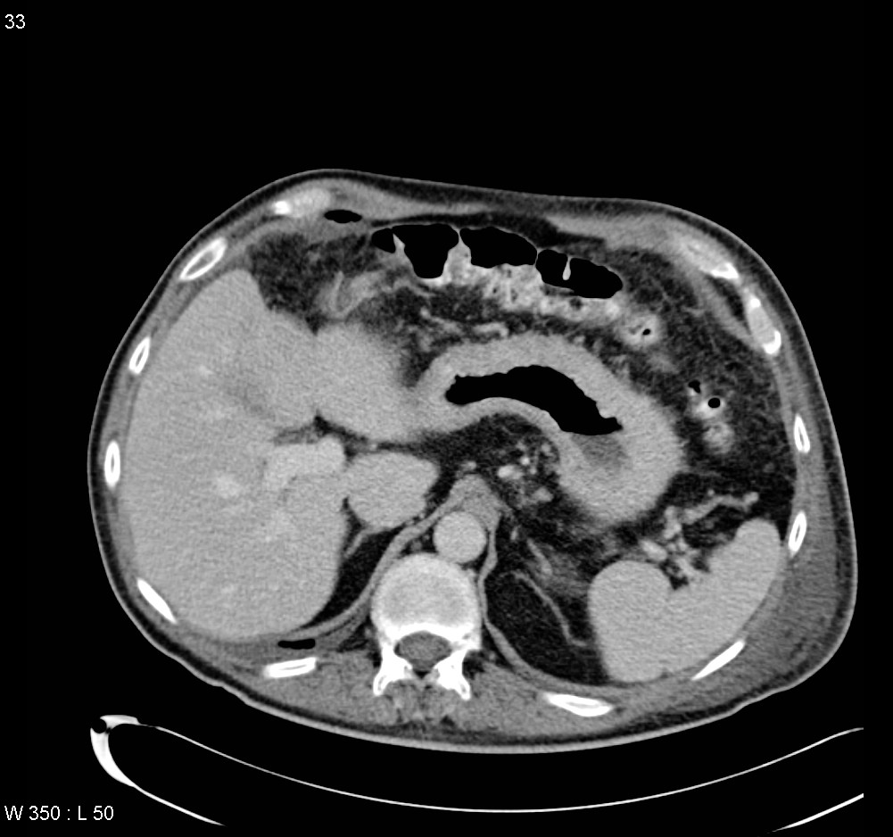
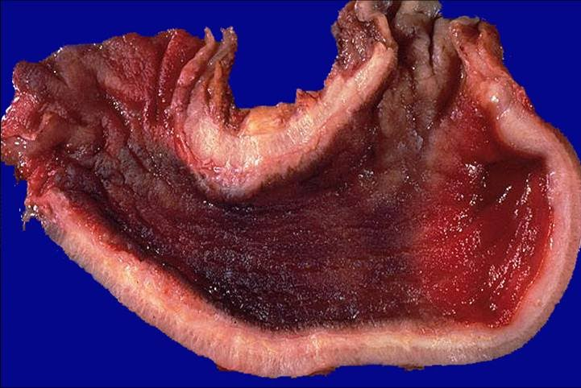
Πλαστική λινίτιδα

Slide 20
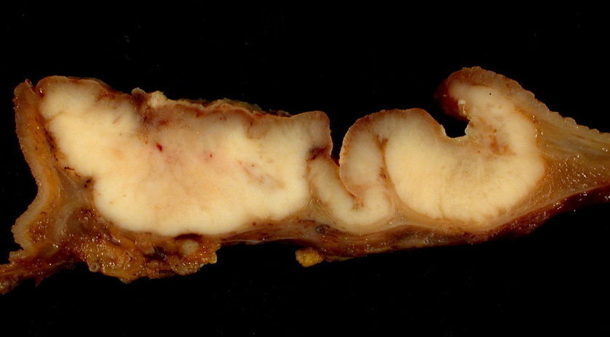
Γαστρικό καρκίνωμα. Όριο 12δακτύλου (αριστερά). Εφόσον ο όγκος απέχει > 2εκ. από το όριο, λαμβάνουμε αντιπροσωπευτικές κάθετες τομές από το εγγύς και από το άπω όριο. Eπί μικρότερης απόστασης, ελέγχεται και το περιφερικό (περιμετρικό) όριο.

Slide 21
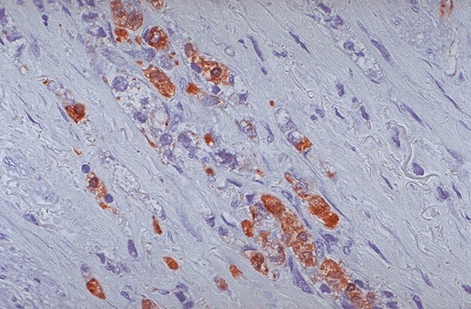
Ανοσοϊστοχημική ανάδειξη χαμηλά διαφοροποιημένων καρκινικών στοιχείων
με χρώση έναντι πανκυτταροκερατίνης.
Χρήσιμη στην ανίχνευση λεμφαδενικών μικρομεταστάσεων.

Slide 22
Κόλον και Ορθό
Τ - Πρωτοπαθής όγκος Tx Ο πρωτοπαθής όγκος δεν μπορεί να αξιολογηθεί
Τ0 Απουσία στοιχείων πρωτοπαθούς όγκου
Tis Καρκίνωμα in situ: Διήθηση του χορίου του βλεννογόνουª
Τ1 Όγκος που διηθεί τον υποβλεννογόνιο
Τ2 Όγκος που διηθεί το μυϊκό χιτώνα
Τ3 Όγκος που διηθεί τον υποορογόνιο ή μη καλυπτόμενους από περιτόναιο περιορθικούς ιστούς
Τ4 Όγκος που διηθεί κατά συνέχεια ιστού άλλα όργανα ή δομές^{b,c,d} και/ ή διατιτραίνει το σπλαγχνικό περιτόναιο
Τ4a Όγκος που διατιτραίνει το σπλαγχνικό περιτόναιο
T4b Όγκος που διηθεί κατά συνέχεια ιστού άλλα όργανα ή δομές
^{A} Το ορθοκολικό καρκίνωμα in situ περιλαμβάνει καρκινικά κύτταρα που περιορίζονται εντός του χορίου του βλεννογόνου (ενδοβλεννογονικό καρκίνωμα) χωρίς επέκταση στον υποβλεννογόνιο μέσω της βλεννογονίου μυικής στιβάδας.
^{B} Ο όγκος διασπά το περισπλάγχνιο περιτόναιο , εμπλέκοντας τη μεσοθηλιακή του επένδυση.
^{C} Η κατά συνέχεια ιστού στο στάδιο T4b περιλαμβάνει τη διήθηση άλλων οργάνων ή ορθοκολικών τμημάτων μέσω του ορογόνου, όπως αυτή επιβεβαιώνεται κατά τη μικροσκοπική εξέταση ή ,για όγκους με οπισθοπεριτοναϊκή ή υποπεριτοναϊκή εντόπιση , περιλαμβάνει την κατά συνέχεια ιστού διήθηση άλλων οργάνων ή δομών.
^{D} Ένας όγκος που μακροσκοπικά φαίνεται να συμφύεται σε άλλα όργανα ή δομές ταξινομείται ως T4b. Όμως, εάν στις τομές από τη θέση σύμφυσης μικροσκοπικά δεν αναγνωρίζονται στοιχεία νεοπλασματικής διήθησης, ο όγκος ταξινομείται ως pT1-pT3, ανάλογα με το μεγαλύτερο βάθος διήθησής του.

Slide 23
Ν - Επιχώριοι λεμφαδένες . Τουλάχιστον 14 λεμφαδένες πρέπει να ελεγχθούν.
Nx Οι επιχώριοι λεμφαδένες δεν μπορούν να αξιολογηθούν
Ν0 Απουσία μετάστασης στους επιχώριους λεμφαδένες
Ν1 Μετάσταση σε 1 έως 3 επιχώριους λεμφαδένες
Ν1a Μετάσταση σε έναν επιχώριο λεμφαδένα
Ν1b Μετάσταση σε 2 έως 3 επιχώριους λεμφαδένες
Ν1c Νεοπλασματικές εναποθέσεις π.χ. δορυφόρες εστίες στον υποορογόνιο ή σε μη καλυπτόμενους από περιτόναιο περιορθικούς ιστούς, χωρίς μετάσταση σε επιχώριους λεμφαδένες
Ν2 Μετάσταση σε 4 ή περισσότερους επιχώριους λεμφαδένες
Ν2a Μετάσταση σε 4-6 επιχώριους λεμφαδένες
Ν2b Μετάσταση σε 7 ή περισσότερους επιχώριους λεμφαδένες
Οι νεοπλασματικές εναποθέσεις (δορυφόρα οζία) είναι μακροσκοπικά ή μικροσκοπικά διακριτά καρκινικά οζία στον περικολικό λιπώδη ιστό ενός πρωτοπαθούς καρκινώματος που δεν συνέχεται με την πρωτοπαθή εστία, χωρίς να αναγνωρίζονται σε αυτά υπολειμματικά λεμφικά στοιχεία, αγγειακές δομές ή νευρωνικές δομές.
Μ - Απομακρυσμένες μεταστάσεις
Μ0 Απουσία απομακρυσμένων μεταστάσεων
Μ1 Παρουσία απομακρυσμένων μεταστάσεων
Μ1a Μετάσταση σε ένα όργανο (ήπαρ, πνεύμονας, ωοθήκη, μη επιχώριοι λεμφαδένες χωρίς περιτοναϊκές μεταστάσεις)
Μ1b Μετάσταση σε περισσότερα από ένα όργανα
Μ1c Μετάσταση στο περιτόναιο με ή χωρίς συμμετοχή άλλου οργάνου

Slide 24
Στάδιο 0 | Tis | Ν0 | M0
Στάδιο Ι | T1, T2 | Ν0 | M0
Στάδιο ΙΙ | T3, T4 | Ν0 | M0
Στάδιο ΙΙΑ | T3 | Ν0 | M0
Στάδιο ΙΙΒ | T4a | Ν0 | M0
Στάδιο IIC | T4b | Ν0 | M0
Στάδιο ΙΙΙ | Κάθε Τ | Ν1, Ν2 | M0
Στάδιο ΙΙΙΑ | Τ1, Τ2 | Ν1 | M0
 | Τ1 | Ν2a | M0
Στάδιο ΙΙΙΒ | Τ1, Τ2 | N2b | M0
 | Τ2, Τ3 | N2a | M0
 | Τ3, τ4a | N1 | M0
Στάδιο IIIC | Τ3, Τ4a | N2b | M0
 | T4a | N2a | M0
 | T4b | N1, N2 | M0
Στάδιο IV | Κάθε Τ | Κάθε Ν | M1
Στάδιο IVA | Κάθε Τ | Κάθε Ν | M1a
Στάδιο IVB | Κάθε Τ | Κάθε Ν | M1b
Στάδιο IVC | Κάθε Τ | Κάθε Ν | M1c

Slide 25
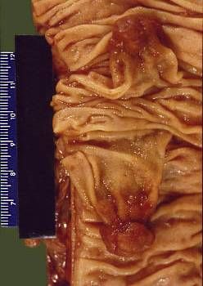
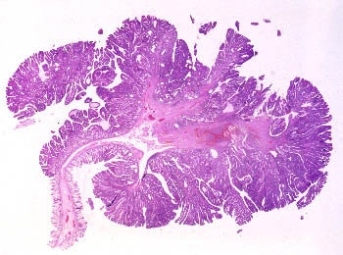
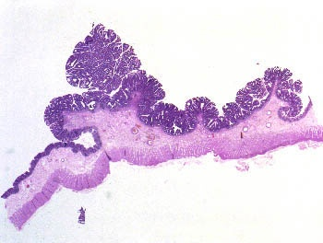
ΣΥΝΗΘΕΙΣ / ΣΥΜΒΑΤΙΚΟΙ ΕΜΜΙΣΧΟΙ ΑΔΕΝΩΜΑΤΩΔΕΙΣ ΠΟΛΥΠΟΔΕΣ- ΣΥΝΗΘΗ / ΣΥΜΒΑΤΙΚΑ ΕΜΜΙΣΧΑ ΟΡΘΟΚΟΛΙΚΑ ΑΔΕΝΩΜΑΤΑ

Slide 26
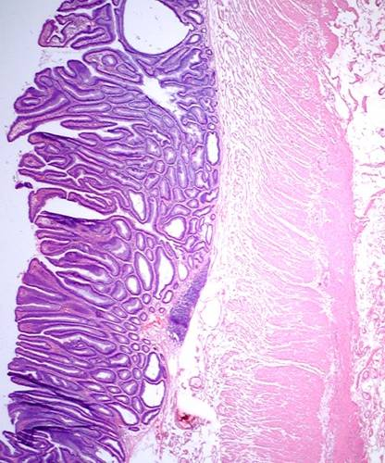
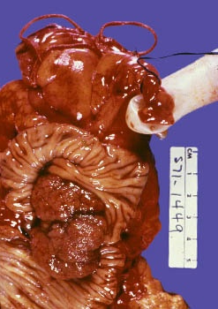
ΣΥΝΗΘΕΙΣ / ΣΥΜΒΑΤΙΚΟΙ ΑΜΙΣΧΟΙ ΑΔΕΝΩΜΑΤΩΔΕΙΣ ΠΟΛΥΠΟΔΕΣ- ΣΥΝΗΘΗ / ΣΥΜΒΑΤΙΚΑ ΑΜΙΣΧΑ ΟΡΘΟΚΟΛΙΚΑ ΑΔΕΝΩΜΑΤΑ

Slide 27
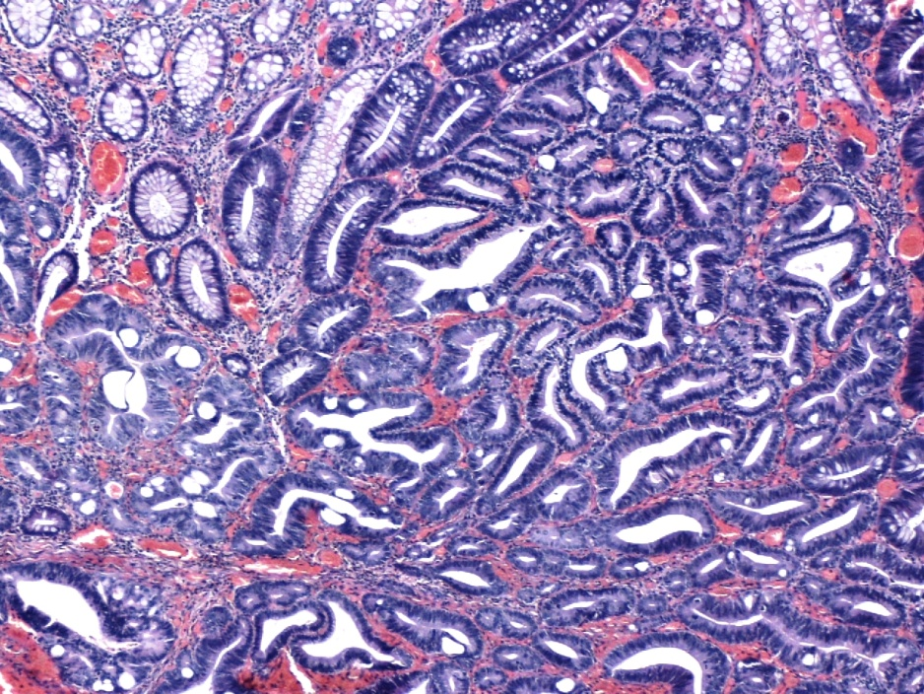
ΔΙΑΒΑΘΜΙΣΗ ΕΠΙΘΗΛΙΑΚΗΣ ΔΥΣΠΛΑΣΙΑΣ ΑΔΕΝΩΜΑΤΩΔΟΥΣ ΕΠΙΘΗΛΙΟΥ

Slide 28
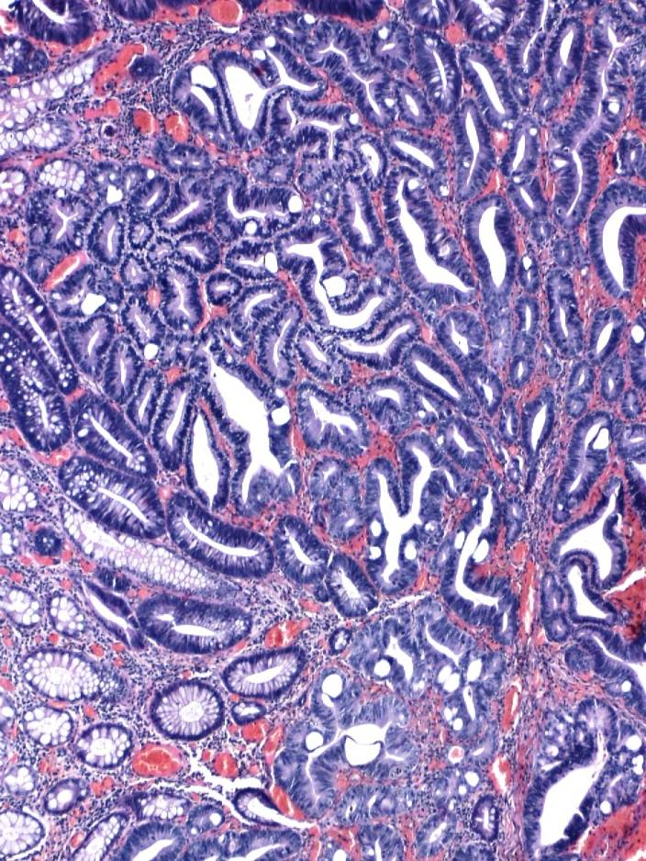
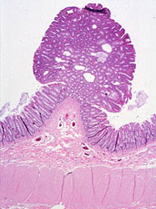
ΠΟΙΚΙΛΟΙ ΒΑΘΜΟΙ ΚΥΤΤΑΡΙΚΗΣ ΔΥΣΠΛΑΣΙΑΣ
ΕΝΔΟΒΛΕΝΝΟΓΟΝΙΚΟ ΟΡΘΟΚΟΛΙΚΟ ΚΑΡΚΙΝΩΜΑ
pTis ( ! )

Slide 29
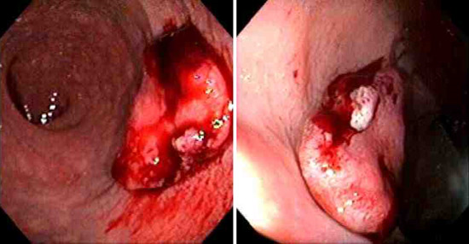
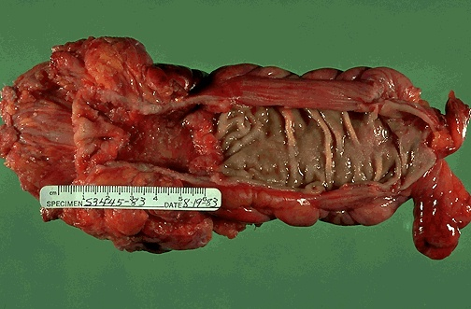
ΕΝΔΟΣΚΟΠΙΚΕΣ & ΜΑΚΡΟΣΚΟΠΙΚΕΣ ΕΙΚΟΝΕΣ ΚΑΡΚΙΝΩΜΑΤΩΝ ΠΑΧΕΟΣ ΕΝΤΕΡΟΥ

Slide 30
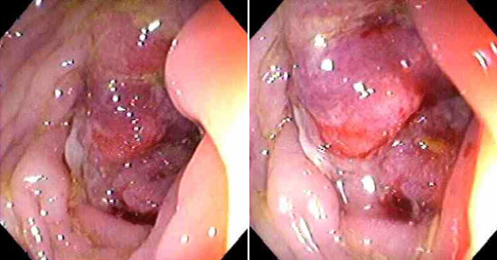
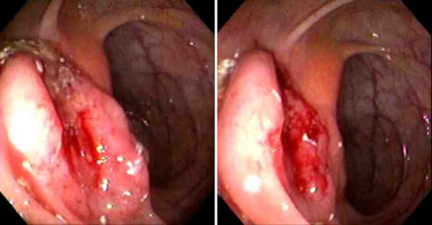
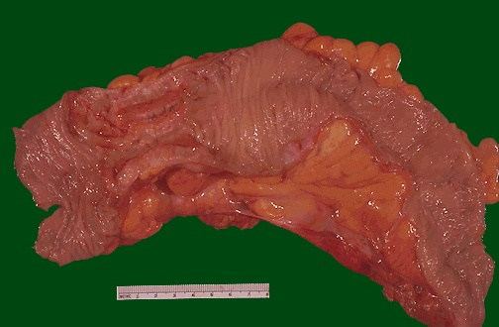
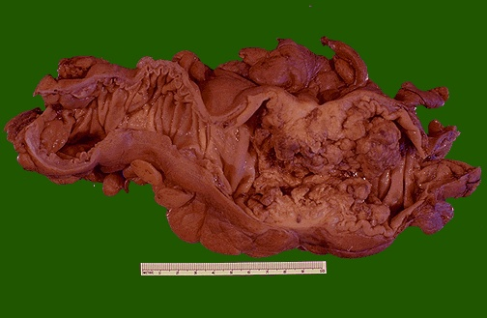

Slide 31
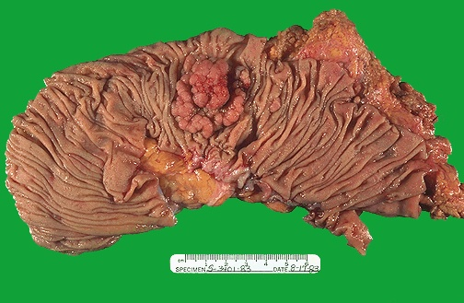
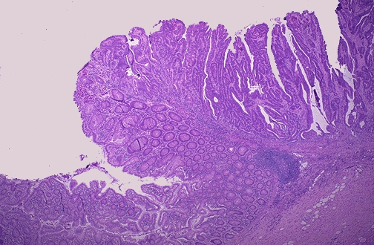
Καρκίνωμα παχέος εντέρου
με εξωφυτική συνιστώσα,
επί πλέον της διηθητικής.

Slide 32
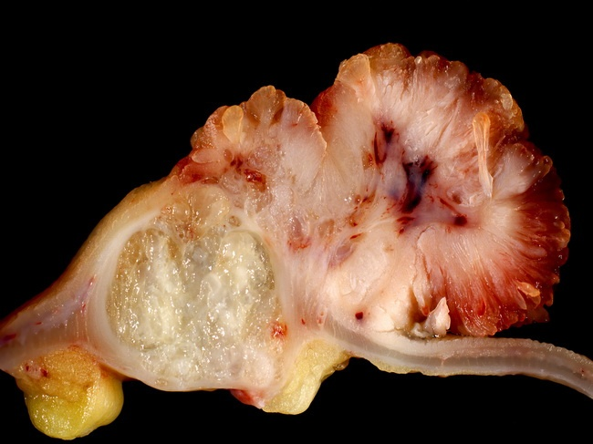
Βλεννώδες καρκίνωμα παχέος εντέρου επί εδάφους λαχνωτού αδενώματος.

Slide 33
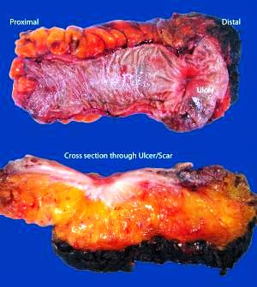
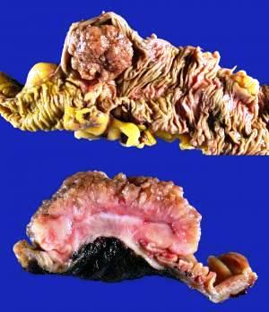
Νεοπλασματικός όγκος στο κόλον. Εικόνα από το βλεννογόνο και επιμήκης διατομή.
Χειρουργηθέν καρκίνωμα ορθού.
Όψη του βλεννογόνου
και επιμήκης διατομή.

Slide 34
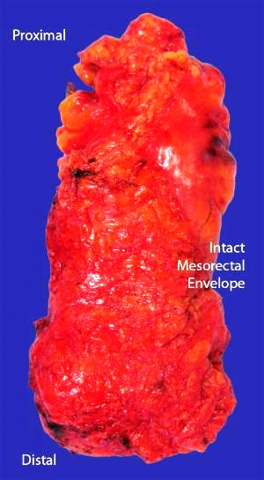
Άθικτη η ανάκαμψη του περιτοναίου, εν προκειμένω.

Slide 35
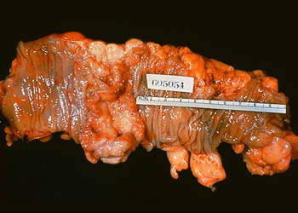
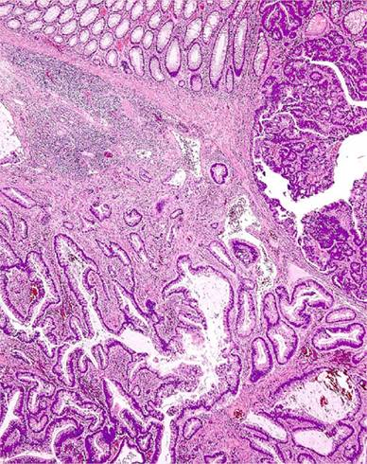
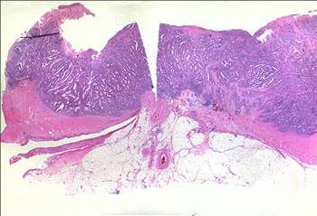
ΣΤΑΔΙΟΠΟΙΗΣΗ ΟΡΘΟΚΟΛΙΚΟΥ ΚΑΡΚΙΝΟΥ
Βάθος διήθησης εντερικού τοιχώματος, λεμφογενείς και αιματογενείς μεταστάσεις

Slide 36
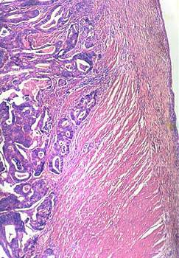
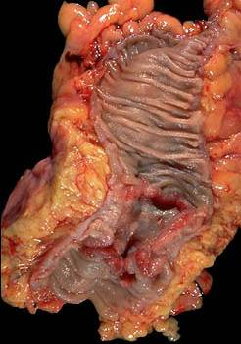
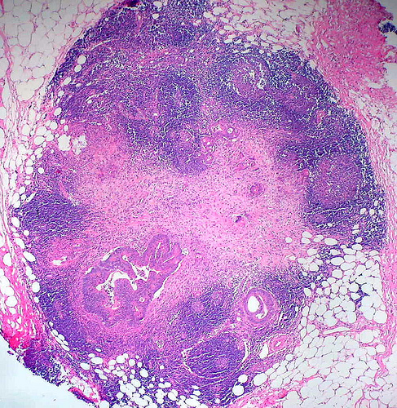
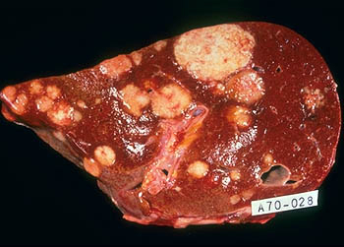
Κατά βάθος του εντερικού τοιχώματος
διήθηση , εδώ pT2
Σταδιοποίηση ορθοκολικού καρκίνου
Αιματογενείς μεταστάσεις
Στο ήπαρ (Μ1)
Λεμφαδενικές μεταστάσεις
(0, 1-3, 4 και πλέον
διηθημένοι λεμφαδένες)

Slide 37
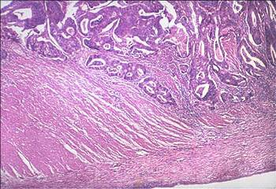
Στάδιο pT2. Διήθηση μυϊκού χιτώνα, όχι υποορογόνια επέκταση.

Slide 38
ΣΤΑΔΙΟΠΟΙΗΣΗ ΟΡΘΟΚΟΛΙΚΟΥ ΚΑΡΚΙΝΟΥ Στάδιο pT3

Slide 39
Στάδιο pT3. Διήθηση υποορογόνιου λιπώδους ιστού.

Slide 40
Λεμφογενείς μεταστάσεις

Slide 41
Ηπατικές μεταστάσεις. Νόσος σταδίου Μ1.

Slide 42
Τ - Πρωτοπαθής όγκος παγκρέατος
Tx Ο πρωτοπαθής όγκος δεν μπορεί να αξιολογηθεί
Τ0 Απουσία στοιχείων πρωτοπαθούς όγκου
Tis Καρκίνωμα in situ (περιλαμβάνει και τις αλλοιώσεις PanIN I-III)
Τ1 Όγκος 2 εκ. ή λιγότερο κατά τη μεγαλύτερη διάμετρό του
Τ1a Όγκος 0,5 εκ. ή λιγότερο κατά τη μεγαλύτερη διάμετρό του
Τ1b Όγκος μεγαλύτερης διαμέτρου > 0,5 εκ. αλλά όχι > 1 εκ.
Τ1c Όγκος > 1 εκ. και < 2 εκ. κατά τη μεγαλύτερη διάμετρό του
Τ2 Όγκος > 2 εκ. αλλά < 4 εκ. κατά τη μεγαλύτερη διάμετρό του
Τ3 Όγκος > 4 εκ. κατά τη μεγαλύτερη διάμετρό του
Τ4 Όγκος που διηθεί την κοιλιακή αρτηρία, την άνω μεσεντέρια αρτηρία και/ή την κοινή ηπατική αρτηρία.
Ν - Επιχώριοι λεμφαδένες
Nx Οι επιχώριοι λεμφαδένες δεν μπορούν να αξιολογηθούν
Ν0 Απουσία μετάστασης στους επιχώριους λεμφαδένες
Ν1 Μετάσταση σε 1 έως 3 επιχώριους λεμφαδένες
N2 Μετάσταση σε 4 ή περισσότερους επιχώριους λεμφαδένες
Μ - Απομακρυσμένες μεταστάσεις
Μ0 Απουσία απομακρυσμένων μεταστάσεων
Μ1 Παρουσία απομακρυσμένων μεταστάσεων

Slide 43
Στάδιο 0 | Tis | Ν0 | Μ0
Στάδιο ΙΑ | T11 | Ν0 | Μ0
Στάδιο ΙΒ | T2 | Ν0 | Μ0
Στάδιο ΙΙΑ | T3 | Ν0 | Μ0
Στάδιο ΙΙΒ | T1, T2, T3 | Ν1 | Μ0
Στάδιο ΙΙΙ | T1, T2, T3 | Ν2 | Μ0
 | T4 | Κάθε Ν | Μ0
Στάδιο IV | Κάθε Τ | Κάθε Ν | Μ1

Slide 44
Εγχειρητικό παρασκεύασμα Whipple με διανοιγμένα τα κοίλα σπλάγχνα και τους πόρους.

Slide 45
Χειρουργικές Εκτομές
* R0: Καθαρά όρια, Μακροσκοπικά & Μικροσκοπικά, ανεξάρτητος ευμενής προγνωστικός παράγων.
* R1: Όρια Μικροσκοπικά διηθημένα
* R2: Όρια Μακροσκοπικά διηθημένα

Slide 46
Πρόσθια και οπίσθια όψη πολλαπλώς σεσημασμένου εγχειρητικού παρασκευάσματος.
Τα θετικά οπίσθια όρια και η λεμφογενής μετάσταση
συνδέονται με την τοπική υποτροπή,
ως ανεξάρτητοι παράγοντες.

Slide 47
Εγχειρητικό παρασκεύασμα παγκρεατο12δακτυλεκτομής. Έλεγχος ορίων: οπισθοπεριτοναϊκό όριο εκτομής σημασμένο με μαύρη μελάνη, πρόσθιο όριο με κόκκινη μελάνη , όριο παγκρεατεκτομής άβαφο.

Slide 48
Οπισθοπεριτο-ναϊκό όριο. Ιστοληψία από το οπίσθιο όριο. Διήθηση στην τομή Α. Η τομή Β ελεύθερη. (Α-Η) .

Slide 49
Ιστική δειγματοληψία

Slide 50
Υφολική παγκρεατεκτομή

Slide 51
Πρόσθια, διάμεση όψη
Σεσημασμένο παρασκεύασμα

Slide 52
Διηθητικό αδενοκαρκίνωμα μεγίστης διαμέτρου 1,5 εκ. στην κεφαλή του παγκρέατος.

Slide 53
Μακροσκοπική εικόνα αδενοκαρκινώματος παγκρέατος εκτάσεως 5Χ6 εκ. αναπτυσσόμενου στο σώμα και την ουρά του παγκρέατος. Παρά την πλήρη εξαίρεση του όγκου και την απουσία λεμφογενούς διασποράς, ο ασθενής κατέληξε εντός ενός έτους λόγω υποτροπής του καρκίνου.

Slide 54
Διατομή παγκρέατος κατά τον επιμήκη άξονα, αποκαλύπτουσα ένα ευμέγεθες αδενοκαρκίνωμα της κεφαλής (Β). Η ουρά(Α) παραμένει φυσιολογική.

Slide 55
Μακροσκοπική εικόνα αδενοκαρκινώματος εξ εκφορητικών πόρων παγκρέατος. Όγκος ασαφώς αφοριζόμενος, συμπαγής, σκληράς σύστασης, συμπιέζων το χοληδόχο πόρο (BD) και τον παγκρεατικό πόρο (PD). Παγκρεατικό παρέγχυμα με λοβιώδη διαμόρφωση αναγνωρίζεται αλλά μικροσκοπικώς είναι διηθημένο από το καρκίνωμα.

Slide 56
Καρκίνος κεφαλής παγκρέατος (HPC): Ευρεία τομή που αναδεικνύει συμπαγή καρκινωματώδη περιοχή στην κεφαλή του παγκρέατος (HPC). Ο χοληδόχος πόρος (BD), o πόρος του Wirsung (WD) και το φύμα (A) είναι ελεύθερα διήθησης.

Slide 57
Τυπική εμφάνιση αδενοκαρκινώματος εξ εκφορητικών πόρων παγκρέατος: ακανόνιστοι καρκινικοί αδένες εντός αφθόνου δεσμοπλαστικού υποστρώματος. Υπολλειμματικές παρακείμενες φυσιολογικές παγκρεατικές κυψέλες (μπλε βέλος). Τάση περινευριδιακής καρκινικής διήθησης.

Slide 58
Μετάσταση σε περιπαγκρεατικό λεμφαδένα.

Slide 62
Τ - Πρωτοπαθής όγκος ήπατος
Tx Ο πρωτοπαθής όγκος δεν μπορεί να αξιολογηθεί
Τ0 Απουσία στοιχείων πρωτοπαθούς όγκου
Τ1a Μονήρης όγκος ≤2 εκ. κατά τη μεγαλύτερη διάμετρό του με ή χωρίς διήθηση αγγείων
Τ1b Μονήρης όγκος > 2εκ. κατά τη μεγαλύτερη διάμετρό του χωρίς αγγειακή διήθηση
Τ2 Μονήρης όγκος με αγγειακή διήθηση > 2 εκ. κατά τη μεγαλύτερη διάμετρό του ή πολλαπλοί όγκοι κανένας εκ των οποίων δεν έχει διάμετρο > 5 εκ.
Τ3 Πολλαπλοί όγκοι, τουλάχιστον ένας εκ των οποίων με μεγαλύτερη διάμετρο > 5 εκ.
Τ4 Μία ή περισσότερες νεοπλασματικές εστίες που περιλαμβάνουν έναν μείζονα κλάδο της πυλαίας ή της ηπατικής φλέβας με διήθηση παρακείμενων οργάνων (συμπεριλαμβανομένου του διαφράγματος) κατά συνέχεια ιστού, εκτός από τη χοληδόχο κύστη ή διατιτραίνουν το σπλαγχνικό περιτόναιο.
Ν - Επιχώριοι λεμφαδένες
Nx Οι επιχώριοι λεμφαδένες δεν μπορούν να αξιολογηθούν
Ν0 Απουσία μετάστασης στους επιχώριους λεμφαδένες
Ν1 Μετάσταση σε επιχώριους λεμφαδένες
Μ - Απομακρυσμένες μεταστάσεις
Μ0 Απουσία απομακρυσμένων μεταστάσεων
Μ1 Παρουσία απομακρυσμένων μεταστάσεων

Slide 63
Στάδιο ΙΑ | T1a | Ν0 | Μ0
Στάδιο ΙΒ | T1b | Ν0 | Μ0
Στάδιο ΙΙ | T2 | Ν0 | Μ0
Στάδιο ΙΙΙΑ | T3 | Ν0 | Μ0
Στάδιο ΙΙΙΒ | T4 | Ν0 | Μ0
Στάδιο IVA | Κάθε Τ | Ν1 | Μ0
Στάδιο IVB | Κάθε Τ | Κάθε Ν | Μ1

Slide 64
Εντοπίσεις ηπατοκυτταρικού καρκινώματος

Slide 68
Για το ηπατοκυτταρικό καρκίνωμα οι παράγοντες ευμενούς πρόγνωσης περιλαμβάνουν το πρώιμο στάδιο, την παρουσία πλήρους κάψας του όγκου, τη μονήρη ανάπτυξη, μ.δ. του όγκου < 5 εκ., την ινοπεταλιώδη ιστολογική ποικιλία, την απουσία υποκείμενης κίρρωσης, την απουσία αγγειακής διήθησης και τη χειρουργική εξαιρεσιμότητα επί υγιών ορίων. Η καυτηριασμένη επιφάνεια αντιπροσωπεύει το εγχειρητικό όριο και σημαίνεται, σε αντίθεση με την ομαλή επιφάνεια της ηπατικής κάψας.

